Slide 1
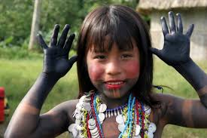
SISTEMA NUMÉRICO Uitoto - Muruy Muyna

Slide 2
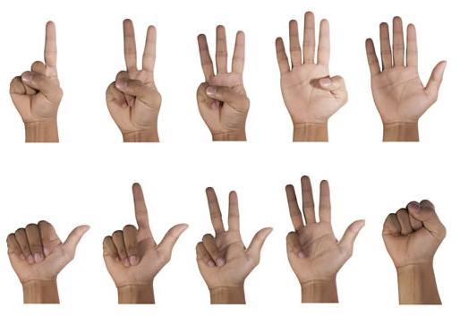
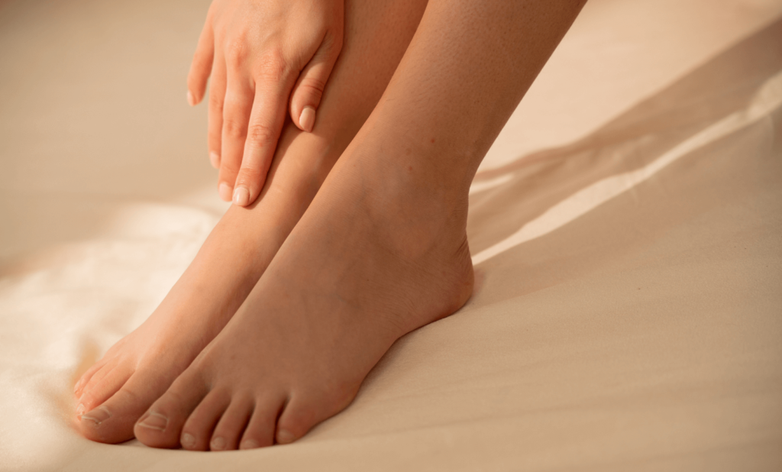
El sistema numérico del pueblo indígena Uitoto - Muruy Muyna; se encuentra representadas mediante la secuencia que se establece, a partir de la relación, entre los dedos tanto de las manos y de los pies. Los cuales simboliza el valor numérico que se pretende representar.
+

Slide 3
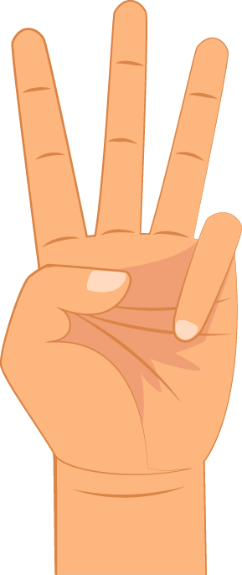
SISTEMA NUMERICOS
1. Daa
2. Mena
3. Daámani
4. F+go-ámani
5. Jubécuiro
6. Jubécuiro – Daa
7. Jubécuiro - Mena
8. Jubécuiro - Daámani
9. Jubécuiro - F+go- ámani
10. Nagáfebekuiro.

Slide 4
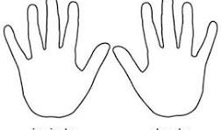
SISTEMA NUMERICOS
11. Nagáfebekuiro - Daa
12. Nagáfebekuiro - Mena
13. Nagáfebekuiro - Daámani
14. Nagáfebekuiro - F+go-ámani
15. Nagáfebekuiro - Jubécuiro
16. Nagáfebekuiro - Jubécuiro – Daa
17. Nagáfebekuiro - Jubécuiro - Mena
18. Nagáfebekuiro - Jubécuiro - Daámani
19. Nagáfebekuiro - Jubécuiro - F+go- amani
20. Naga ono+ - Naga +da+

Slide 5
VOCABULARIO REFERENCIAL
ONO+: Mano EIKA+ : Dedos del pie
+DA+: Pie ONOKA+: Dedos de la mano
N+GA+: Cuánto AMAT+A+: Hermanos
KOMEK+: Corazón MIR+NGOA+: Hermanas
+FOK+: Cabeza IEREDE: Tener
CHAMU: Pez IODO: Camino
GITOMA: Sol ITE: Verbo ser/estar, hay
F+UY: Luna K+NA+: Hamaca
UKUDO: Estrella KUERÁDOZI: Lápiz

Slide 6
DIALOGO SOBRE SISTEMA NUMERICO
¿N+ga o ono+ iered+o? Kue ono+ menade ¿Cuántas manos tienes?
Mis manos son dos.
¿N+ga o +fok+ iered+o? Kue +fok+ daa ¿Cuántas cabezas tiene? Yo tengo una cabeza.
¿N+ga o +daka+ iered+o? Kue +daka+ nagafeba iered+kue. ¿Cuántos dedos del pie tienes? Yo tengo diez dedos en el pie.
¿O n+ga amat+a+ iemei mir+ngoia+ iered+o? Kue mena amat+a iemei daamani mir+gnoa+ iered+kue. Ud, cuántos hermanos y hermanas tienes? Yo tengo dos hermanos y tres hermanas.

Slide 7
F+GORA
Muchas gracias
ÑUE ITE
Esta bien

